Slide 1

SW 캡스톤 디자인
편리한 음식 예약/대기 어플
PRESENTATION
메카트로닉스공학전공 2017108070 박수연
메카토르닉스공학전공 2017108073 이수현

Slide 2

목차
1. 프로젝트 개요
1.1 배경 및 필요성
1.2 기존(ON/OFF Line) 사례 조사
1.3 프로젝트의 목표 (초기 목표(검정색)와 변경된 목표(파란색))
1.4 개발 시스템의 범위
1.5 개발 시스템의 운영환경
1.6 프로젝트 팀 구성표
1.7 개발 일정
1.8 제약 사항 및 해결 방안

Slide 3
목차
2. 시스템 설계
2.1 시스템 구조
2.2 모듈 설명
3. 데이터베이스 설계
4. 구현
5. 시험
6. 요구분석 참조표 (추적성) 기능, 프로세스, 모듈, 시험요소
7. 기대 효과 및 활용 방안
8. 결론
9. 참고문헌
10. 부록(프로그램 코드 및 보고서들)
*별첨

Slide 4
1. 프로젝트 개요
편리한 음식점 예약 / 대기 어플
핸드폰을 이용하여 대기가 발생할 경우 어플을 이용하여 대기 순번을 받고, 예약이 필요한 경우 전화 대신 어플로 예약한다.

Slide 5

1.1 배경 및 필요성
문제점 1. 지나친 시간낭비
음식점 방문 전까지 대기 여부를확인할 수 없고, 현장에서 대기 순번을 받은 뒤 음식점 근처에서 대기하거나 음식점 앞에서 대기하며 시간을 허비한다.
휴대전화로 자리가 나면 연락을 받는 경우도 있지만 이마저도 근처에서 바로 올 수 있는 상태여야한다.

Slide 6
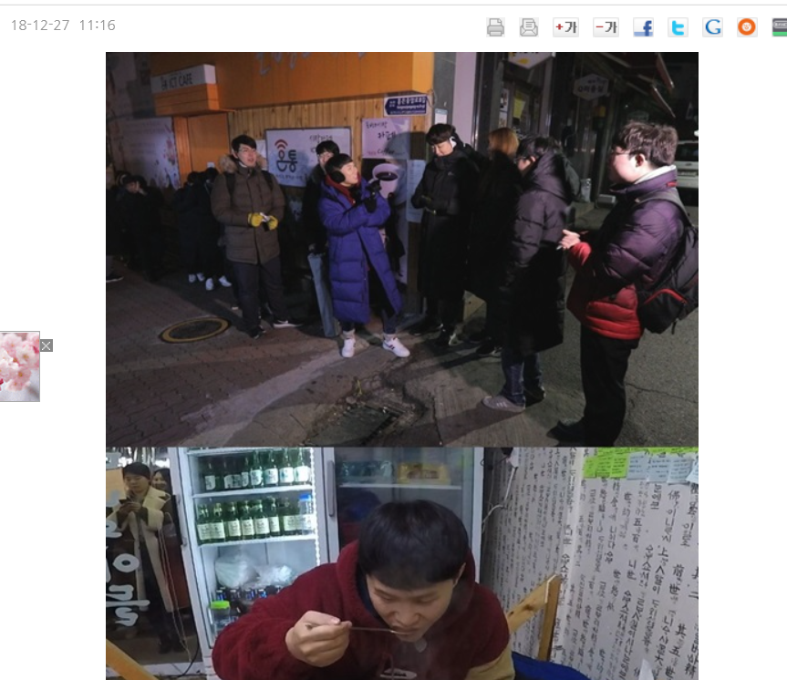

1.1 배경 및 필요성
문제점 1. 지나친 시간낭비
‘가로채널’ 양세형, 백종원 극찬한 돈까스집 위해 새벽부터 대기

Slide 7
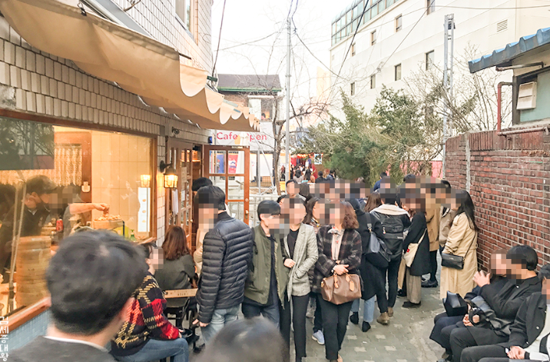
1.1 배경 및 필요성
문제점 2. 소음 공해
인기 음식점의 경우 많은 대기 순번으로 인해 근처 주택가에서 굉장히 많은 불편을 겪고 있다.
그 중 하나가 바로 소음 공해이다. 기다리는 시간이 길어지고 사람이 많아질수록 많은 소음이 발생하는 건 당연한 일이다. 따라서 이로 인해 많은 동네 주민이 불편을 겪는다.

Slide 8
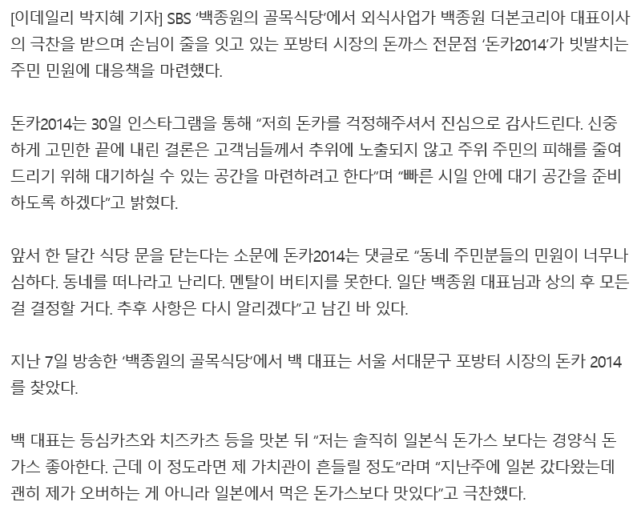
1.1 배경 및 필요성
문제점 2. 소음 공해
‘백종원의 골목식당’
이후 민원 빗발..
포방터시장
돈가스의 ‘결정’

Slide 9
1.2 기존 (ON/OFF) 사례 조사
 | 공통점 | 차이점
순번이 | 앱을 통한 대기 순번 | x
Waiting | - 대기 시간 어플을 통해 알려줌 - 어플을 통한 대기 순번 | 대기 시간동안 방문 할 수 있는 주변 상점의 쿠폰 발급
Open Table | 어플을 통한 예약 - 이용 고객의 후기 및 평점 | 포인트 적립

Slide 10
1.2 기존 (ON/OFF) 사례 조사
 | 공통점 | 차이점
온 더 데스크 | 어플을 통해 대기시간 확인 예약 기능 | X
똑딱 | 어플을 통한 대기시간 확인 | 근처 병원 / 진료 내역 등의 여러 정보 제공
망고 웨잇 | 어플을 통한 대기시간 확인 | 현재 대기상황을 고객에게 전송

Slide 11
1.2 기존 (ON/OFF) 사례 조사
 | 공통점 | 차이점
프리로소프트 | 어플을 통해 대기시간 확인 예약 기능 | 태블릿 pc 용 개발 음식점 외에 순서대기표를 테블릿으로 교체
Qwitch | 어플을 통한 대기시간 확인 | 인원수 별로 대기/예약 가능
망고 웨잇 | 어플을 통한 대기시간 확인 / 신청 | 가까운 매장의 대기현황 한눈에 확인

Slide 12
1.3 프로젝트의 목표
전체 목표
* 반영하지 못한 부분은 회색 글씨로 표시
1. 대기 순번
: 대기 순번을 어플로 가능하게 하며, 예상 대기 시간을 수동으로 전송하여 대기 시간의 효율성을 높인다. 또한 근처 주민들과 방문객의 갈등을 해소한다.
2.주차 이용 가능 여부 확인
: 업주가 수동으로 주차 시설 공간을 확인하여 주차 공간의 정보를 손님에게 넘기고, 만약 주차 공간이 부족할 경우 주변 주차시설을 자동대로 확인할 수 있게 정보를 전송한다.
3.근처 음식점 표시
: 현재의 위치 혹은 사용자 지정 위치 근방의 음식점의 현재 대기 상황을 조회할 수 있고 어디서든 음식점을 찾을 수 있도록 표시한다.

Slide 13
1.3 프로젝트의 목표
세부 목표
* 반영하지 못한 부분은 회색 글씨로 표시
1) 음식점 이용 가능 여부 확인
: 업주용 앱과 고객용 앱을 구분하여, 업주용 앱에서 현재 대기 가능한 인원, 대기 시간 등 수동으로 입력한다.
2) 주차 이용 가능 여부 확인
: 업주용 앱에서 현재 남은 주차 구역을 입력하거나, 대형 주차장을 보유하고 있는 경우 주차장 시스템과 연동하여 표시한다.
3) 외부 SNS 공유
: 대기 혹은 예약할 경우 현황을 카카오톡, 메시지, 메일 등 외부 SNS로 다른 사람과 공유 가능하다.

Slide 14
1.3 프로젝트의 목표
세부 목표
* 반영하지 못한 부분은 회색 글씨로 표시
4) 예약 서비스
: 어플을 이용하여 식당에 전화 혹은 방문하지 않고 원하는 날짜, 시간, 인원을 선택하여 예약 가능
5) 실제 후기 작성
: 어플을 이용하여 방문한 사람들만 후기를 작성할 수 있음, 후기 작성을 유도하기 위해 소량의 적립금 제공

Slide 15
1.4 개발 시스템의 범위
주요 내용 및 기능 기술
1. 로그인 기능 제공
- 회원 가입, 아이디, 비밀번호, 나이, 성별
2. 대기 시간을 보고 대기 여부 선택 기능
- 선택 기능
3. 대기 기능
- 대기할 인원수 선택하여 대기 순번에 이름을 올림
4. 근처 식당 검색 기능
- GPS를 통한 검색 기능

Slide 16
1.4 개발 시스템의 범위
주요 내용 및 기능 기술
5. 이용 후기 작성 기능
- 실 이용객들의 후기 작성 가능
6. 어플을 통한 예약 기능
- 날짜 / 시간 / 인원 입력을 통해 예약

Slide 17
1.5 개발 시스템의 운영환경
개발 하드웨어1
개발 하드웨어2
CPU : Intel® Core™ i3
하드 용량 : SSD 256G
메모리 : 8GB
운영체제 : Window 10
CPU : Intel® Core™ i5
하드 용량 : SSD 256G
메모리 : 8GB
운영체제 : Window 10
개발 소프트웨어
프로그램 : Android Studio
사용언어 : Java
WebServer : dduhyun.cafe24.com

Slide 18
1.5 개발 시스템의 운영환경
- 시스템이 운영될 통신망, 컴퓨터,
O/S 등의 환경 설명 ???????

Slide 19
1.6 프로젝트 팀 구성표
합동 조사 및 개발
+
자료공유
개인 조사 및 공부
개인 조사 및 공부
개인별로 각자 사례 조사 및 어플 개발을 위한 공부
찾는대로 각각 간단히 정리하여 자료 공유

Slide 20
1.6 프로젝트 팀 구성표
박수연
이수현
피
드
백
고객용 어플 위주 개발
점주용 어플 위주 개발

Slide 21
1.7 개발 일정(예상)
 | 1주(4/4~10) | 2주(4/11~17) | 3주(4/18~24) | 4주(4/24~5/1) | 5주차(5/2~9) | 마무리(5/10~31)
사용자 정보 정의
위치에 따른 식당 정보 정의
대기 정보 정의
식당 선택 정보 정의
식당에 따른 후기 정보 정의
주차장 정보 정의
주변 주차 시설 정보 정의
대기 정보 처리
후기 정보 처리
적립금 정보 처리
오류 메시지 정의
주변 식당 정보 처리
실제 후기 정보 처리
위치에 따른 식당 정보 처리
주차장 정보 처리
문서화
4/4~7
4/4~6
4/8~10
4/9~4/20
4/9~4/16
4/9~4/16
4/10~18
4/20~5/13
4/22~5/14
4/22~5/1
: 분석 작업 : 설계작업 : : 코딩작업 : a : 테스트

Slide 22
1.7 개발 일정(실제)
 | 1주(4/4~10) | 2주(4/11~17) | 3주(4/18~24) | 4주(4/24~5/1) | 5주차(5/2~9) | 마무리(5/10~6/2)
사용자 정보 정의
위치에 따른 식당 정보 정의
대기 정보 정의
식당 선택 정보 정의
식당에 따른 후기 정보 정의
주차장 정보 정의
주변 주차 시설 정보 정의
대기 정보 처리
후기 정보 처리
적립금 정보 처리
오류 메시지 정의
주변 식당 정보 처리
실제 후기 정보 처리
위치에 따른 식당 정보 처리
주차장 정보 처리
문서화
4/4~7
4/8~10
4/9~4/20
4/9~4/16
4/20~5/13
4/22~5/1
: 분석 작업 : 설계작업 : : 코딩작업 : a : 테스트

Slide 23
1.8 제약 사항 및 해결 상황
해결 상황
개발 과정 중에 두 가지 어플을 연동하기 위해서는 외부에 새로운 웹이 하나 필요하기 때문에 웹 호스팅을 구매하여 어플 간의 정보를 주고 받도록 하였다.

Slide 24
1.8 제약 사항 및 해결 상황
제약 상황
1. 점주 입장에서 어플에 직접 실시간으로 수정하는 경우 번거로움을 느낄 수 있다.
2. 어플에 새로운 기능을 업그레이드 할수록 더 높은 기술의 시스템이 요구된다.
3. 앱 개발에 대해 배우지 않은 사람들끼리 팀을 맺었기 때문에 심도 깊은
개발의 어려움이 있다.

Slide 25
2. 시스템 설계
기존 설계
2.1.1 식당 검색
고객용(음식점)
2.1
식당
2.1.2 위치 기반 검색
2.2
해당 식당
2.2.1 식당 현 상황 및 대기
SNS
공유
메인
(로그인)
2. 목록선택
(3개)
2.3
예약
2.3.1 예약
2.4
관리
2.4.1 예약 / 대기 확인
2.4.2 예약 / 대기 취소
2.5
후기
2.5.1 후기 작성
2.6설정
2.6.1 계정, 앱 버전, 로그아웃

Slide 26
2. 시스템 설계
기존 설계
2.1
식당
점주용(음식점)
2.2
입력
2.2.1 식당 상황 입력
메인
(로그인)
2. 목록선택
(4개)
2.3
관리
2.3.1 대기 확인 / 관리
2.4
후기
2.4.1 후기 확인
2.5
설정
2.5.1 계정, 앱 버전, 로그아웃

Slide 27
2.1 시스템 구조
화면 | 기능
1. 로그인 화면 | ID/ PW 입력 회원가입
2. 메인화면 | 식당 검색, 예약, 관리, 후기, 설정(고객용 화면) 식당상황 입력, 후기, 관리(점주용)
2.1.1 식당 검색 | 방문할 식당 검색(원하는 식당 이름 직접 입력)
2.2.1 식당 상황 및 대기 (고객용) | 만석일 경우 대기시간 표시(만석이 아닐 경우 0분) 대기 여부 표시 기능( 네 / 아니오)
2.3.1 예약 | 예약 날짜, 시간, 인원 선택
2.4.1 대기 확정 / 관리 (점주용) | 들어온 대기 확정 현재 대기 인원 표시

Slide 28
2.1 시스템 구조
화면 | 기능
2.4.1 식당 상황 및 대기 (점주용) | 현재 인원, 대기 시간 입력 (만석일 경우 n분, 만석이 아닐 경우 0분)
2.4.1 대기 확정 / 관리 (점주용) | 들어온 대기 확정 현재 대기 인원 표시
2.4.2 예약 확정 /관리 (점주용) | 들어온 예약 표시 현재 예약 수 표시
2.5 후기 | 후기 작성 / 확인
2.6 설정 | 계정 관리, 로그 아웃, 앱 버전, 제작자들

Slide 29
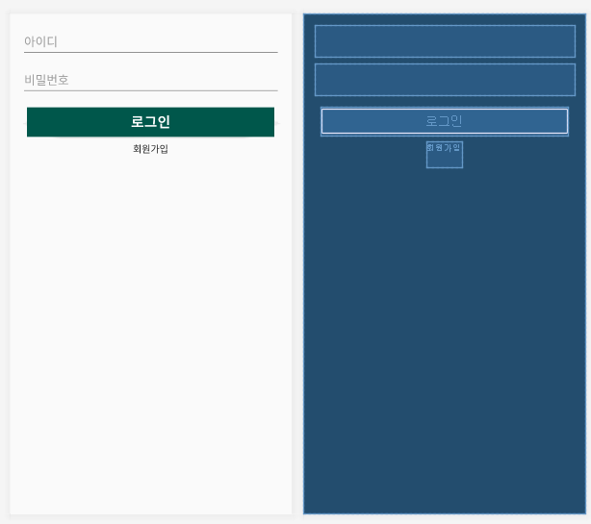
2.2 모듈 설명
1. 로그인 화면
아이디 / 비밀번호 입력 후 로그인
회원가입
회원가입 목록 : ID , PW, 이름, 나이, 성별, 고객/점주
로그인 버튼 클릭 > 메인 화면으로 전환

Slide 30
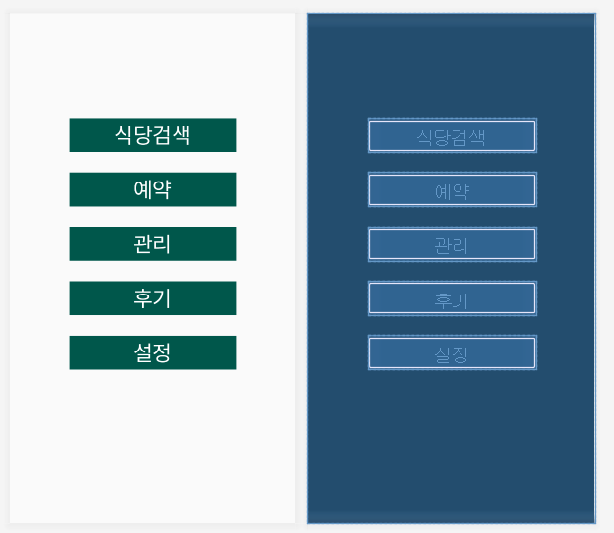
2.2 모듈 설명
2. 메인 화면
식당검색, 예약, 관리, 후기 ,설정의
각각 버튼은 다음 액티비티로 전환
식당검색 > 근처 혹은 원하는 식당
검색 가능
관리 > 예약 / 대기 관리
후기 > 고객은 후기 작성, 점주는 후기 관리
설정 > 앱 버전, 로그아웃 등

Slide 31
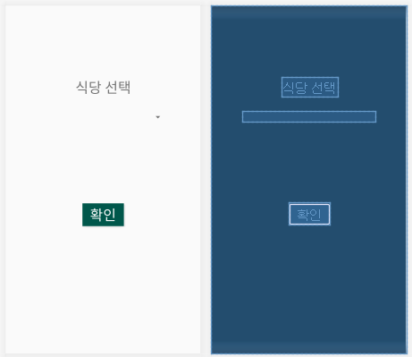
2.2 모듈 설명
2.1.1 검색
식당 목록 중 하나 선택
확인 버튼 > 대기 시간 정보에 대한
액티비티 화면으로 전환

Slide 32
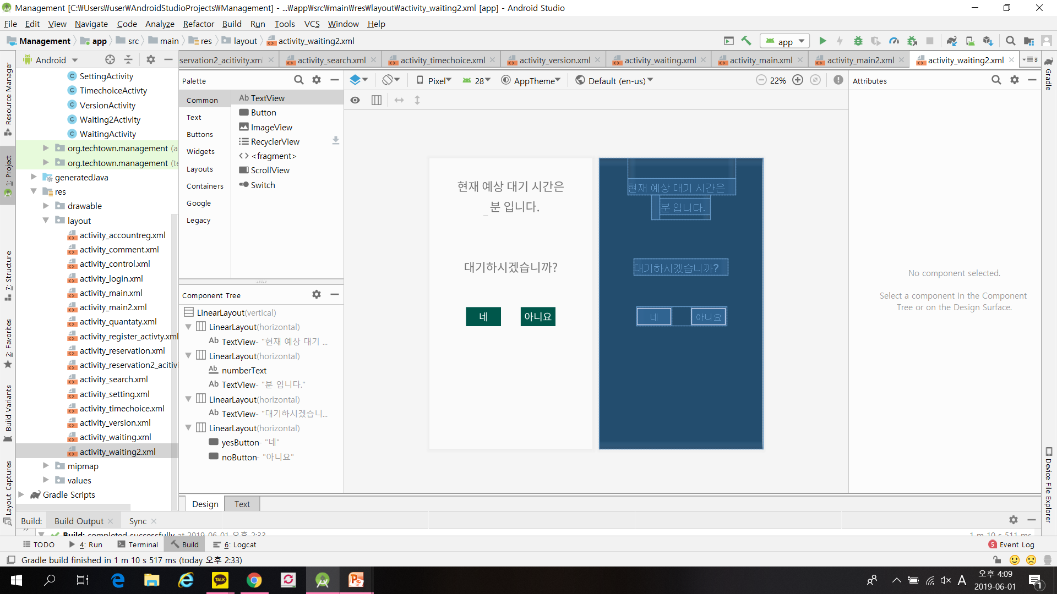
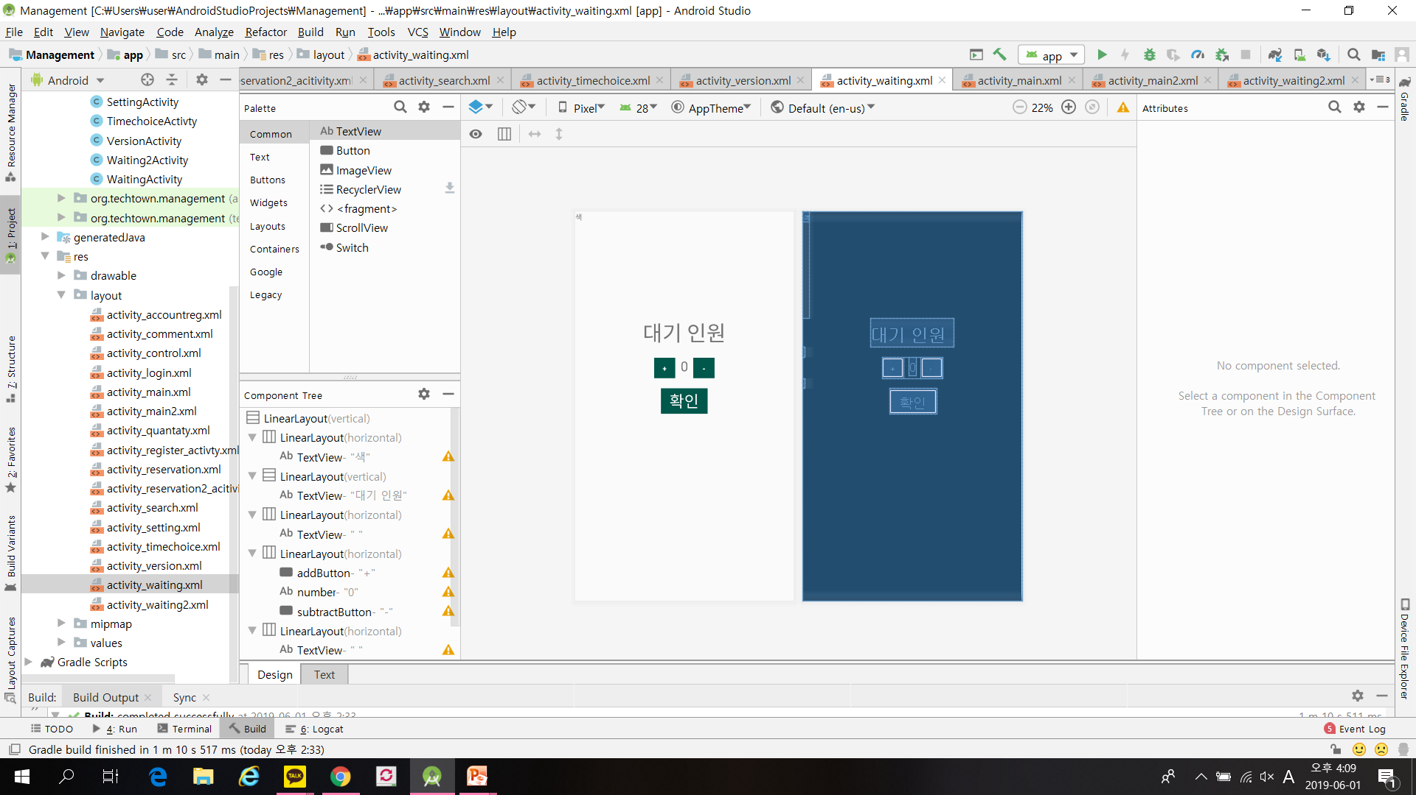
2.2 모듈 설명
2.2.1 식당 상황 및 대기 (고객용)
현재 예상 대기 시간을 보고 대기 여부 선택
대기 할 경우, 대기 인원을 설정하여 확인 버튼 누름
> 대기 인원 정보가 데이터 베이스에 저장됨

Slide 33
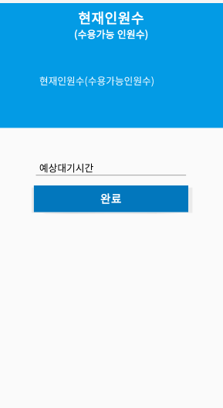
2.2 모듈 설명
2.2.1 식당 상황 및 대기 (점주용)
현재인원수 ( 수용가능 인원 수),
예상대기시간을 입력한 후 완료 버튼을 통해 데이터를 고객용에 전송함

Slide 34
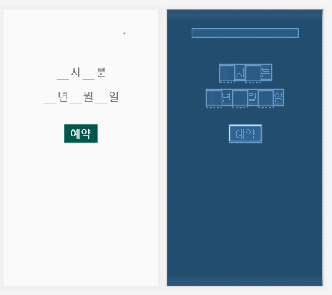
2.2 모듈 설명
2.3.1 예약
예약할 식당 선택
날짜 ,시간, 인원수를 입력 하고 예약
예약버튼을 누르면 Toast를 통해
예약되었다는 메시지 출력

Slide 35
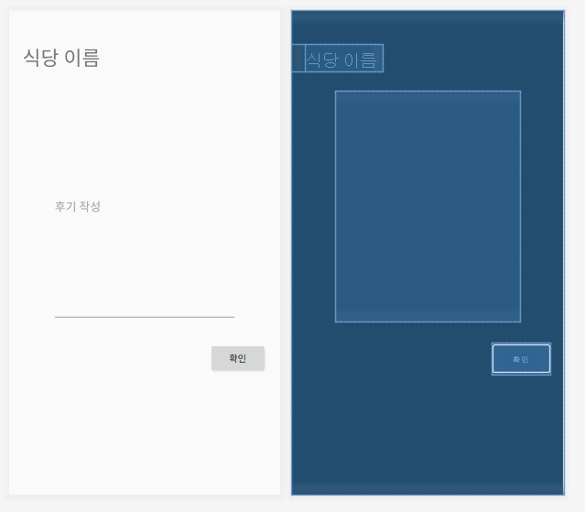
2.2 모듈 설명
2.5 후기 (고객용)
Edit Text를 이용해 후기 작성
식당 이름은 이름 데이터를 받아오는 방법 혹은 직접 edit text를 이용해 작성하는 방법 이용

Slide 36
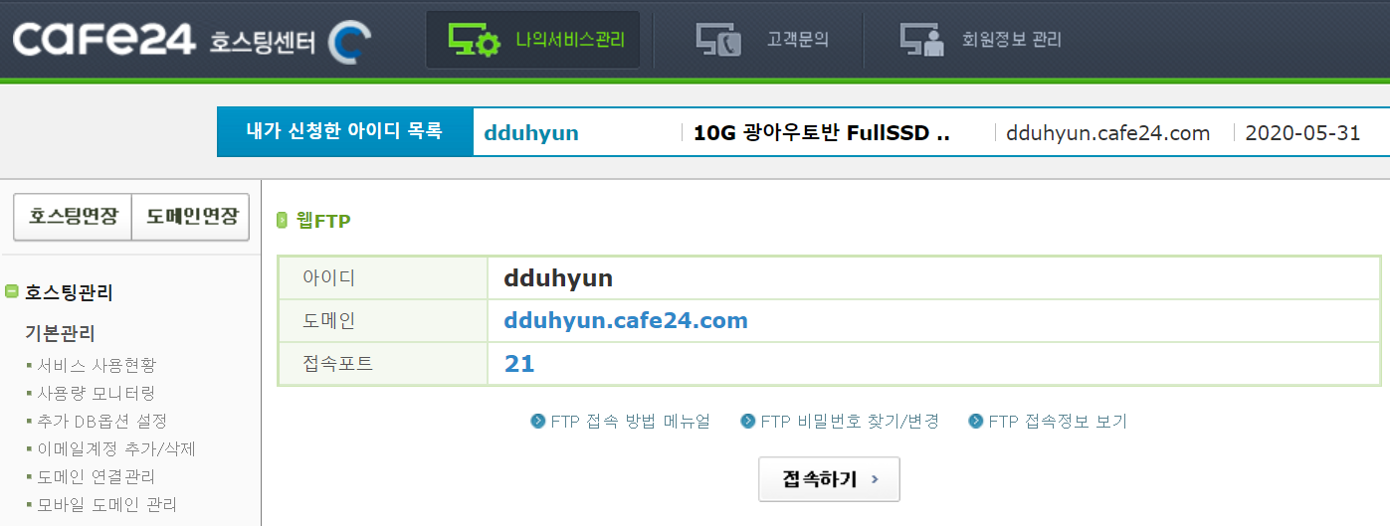
3. 데이터 베이스 설계
데이터 베이스
1.웹 호스팅 (cafe24) 구입

Slide 37
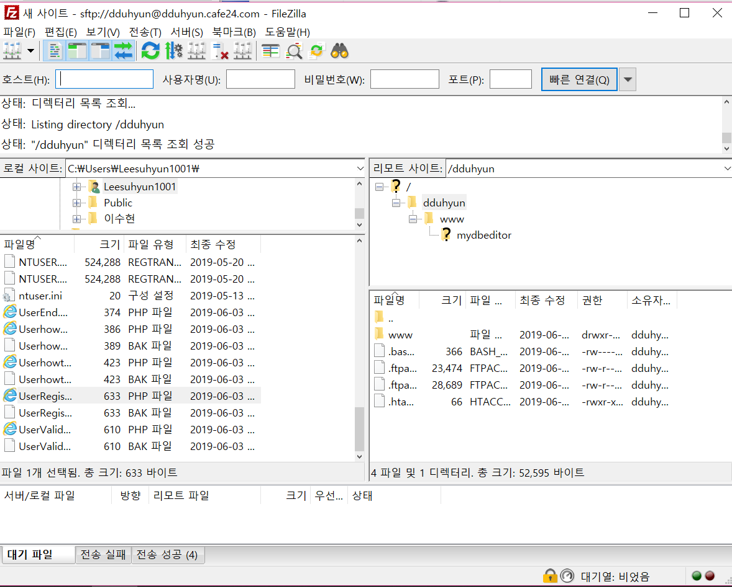
3. 데이터 베이스 설계
데이터 베이스
2. FileZila를 이용해 데이터 베이스 구축

Slide 38
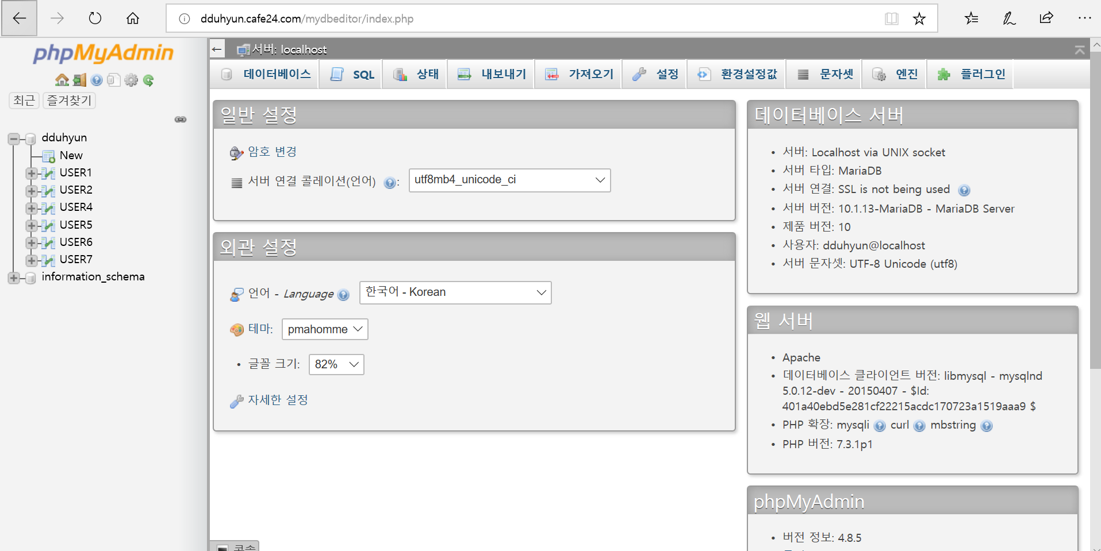
3. 데이터 베이스 설계
데이터 베이스
3. phpMyAdimin을 통해 데이터 베이스에서 TABLE 생성

Slide 39
3. 데이터 베이스 설계
데이터 베이스
3. phpMyAdimin을 통해 데이터 베이스에서 TABLE 생성

Slide 40
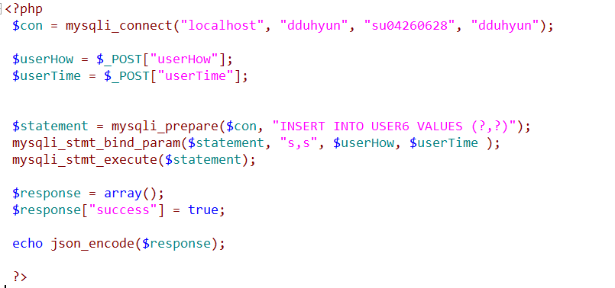
3. 데이터 베이스 설계
데이터 베이스
4. EditPlus를 통해 php코드 생성

Slide 41
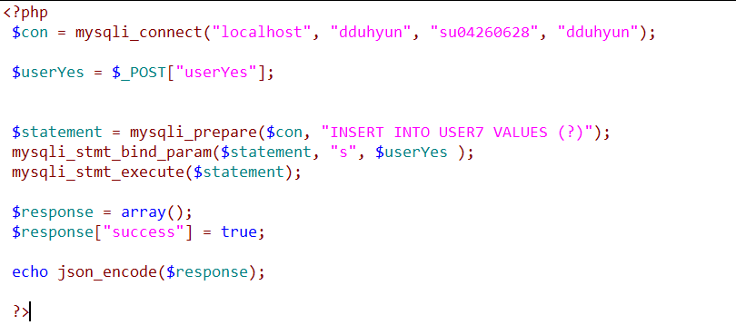
3. 데이터 베이스 설계
데이터 베이스
4. EditPlus를 통해 php코드 생성

Slide 42
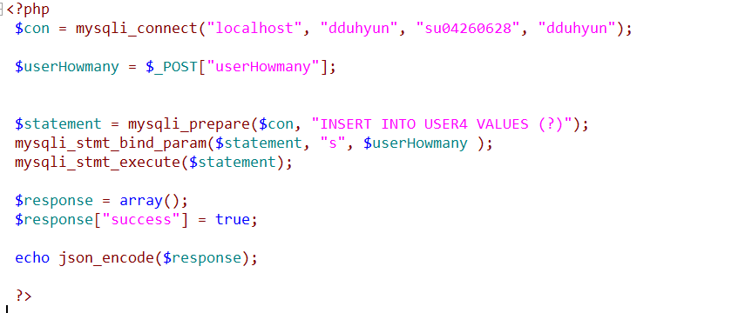
3. 데이터 베이스 설계
데이터 베이스
4. EditPlus를 통해 php코드 생성

Slide 43
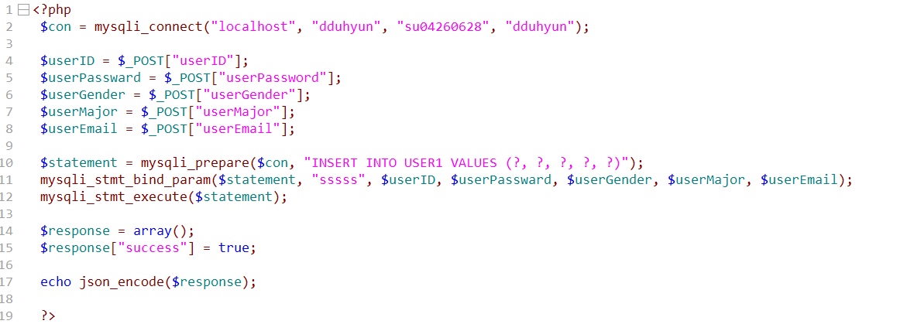
3. 데이터 베이스 설계
데이터 베이스
4. EditPlus를 통해 php코드 생성

Slide 44
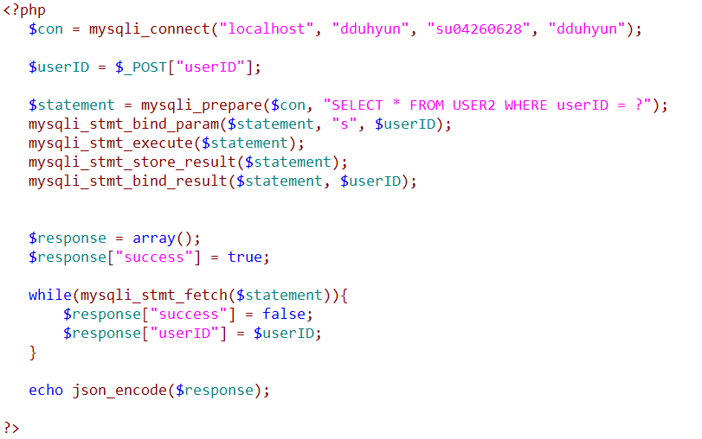
3. 데이터 베이스 설계
데이터 베이스
4. EditPlus를 통해 php코드 생성

Slide 45
4. 구현
세부 시나리오 또는 운영 절차
<점주의 경우>
만석일 경우, 예상 대기시간을 입력한다.
현재 대기 가능한 인원을 입력한다.
대기 알림이 들어올 경우 확인하고 대기 확정한다.
<고객의 경우>
1. 만석일 경우, 예상 대기시간을 확인한다.
2. 현재 대기 가능한 인원 확인한다.
3. 대기 여부를 결정한다.
4. 대기 확정 알림을 기다린다.

Slide 46
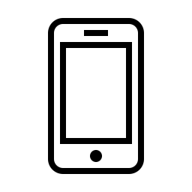


4. 구현
세부 시나리오 또는 운영 절차
받은 정보 전달
검색 / 대기 / 예약
대기 / 예약
정보 입력
* 하나의 어플 내 데이베이스를 통해 정보 전달
고객
점주

Slide 47
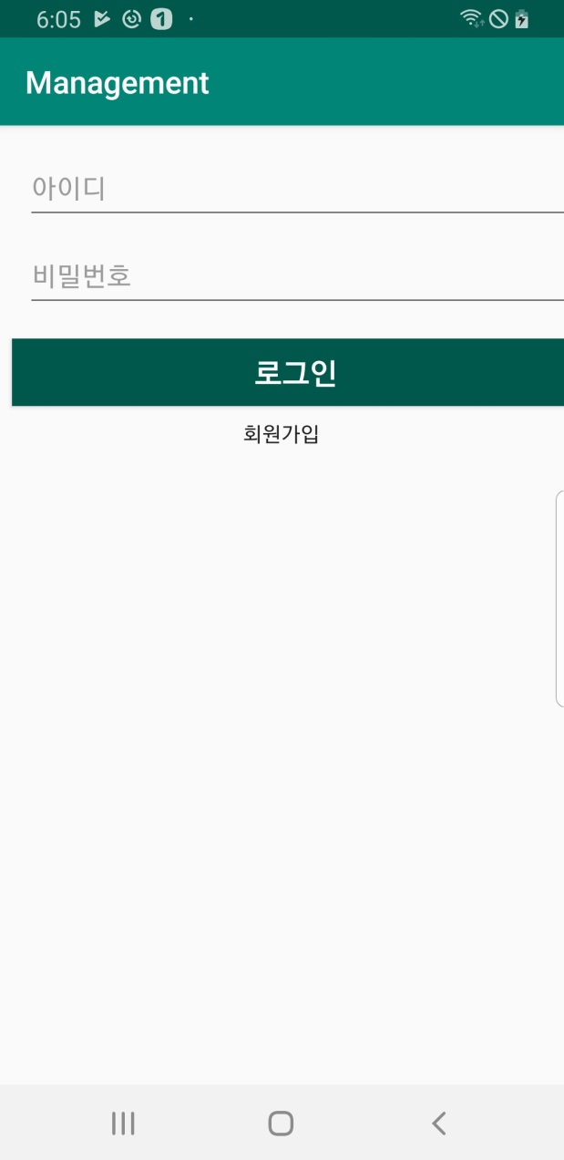
4. 구현
<EditText android:id="@+id/idText" android:layout_width="379dp" android:layout_height="48dp" android:layout_marginStart="16dp" android:layout_marginLeft="16dp" android:layout_marginTop="16dp" android:layout_marginEnd="8dp" android:layout_marginRight="8dp" android:ems="10" android:hint="아이디" android:inputType="textPersonName" app:layout_constraintEnd_toEndOf="parent" app:layout_constraintHorizontal_bias="0.0" app:layout_constraintStart_toStartOf="parent" app:layout_constraintTop_toTopOf="parent" /> <EditText android:id="@+id/passwordText" android:layout_width="379dp" android:layout_height="48dp" android:layout_marginStart="16dp" android:layout_marginLeft="16dp" android:layout_marginTop="8dp" android:layout_marginEnd="8dp" android:layout_marginRight="8dp" android:ems="10" android:hint="비밀번호" android:inputType="textPassword" app:layout_constraintEnd_toEndOf="parent" app:layout_constraintHorizontal_bias="0.0" app:layout_constraintStart_toStartOf="parent" app:layout_constraintTop_toBottomOf="@+id/idText" />
<Button android:id="@+id/loginButton" android:layout_width="362dp" android:layout_height="43dp" android:layout_marginStart="16dp" android:layout_marginLeft="16dp" android:layout_marginTop="16dp" android:layout_marginEnd="8dp" android:layout_marginRight="8dp" android:text="로그인" app:layout_constraintEnd_toEndOf="parent" app:layout_constraintHorizontal_bias="0.32" app:layout_constraintStart_toStartOf="parent" app:layout_constraintTop_toBottomOf="@+id/passwordText" android:layout_gravity="center" android:background="@color/colorPrimaryDark" android:textColor="#ffffff" android:textSize="20dp" android:textStyle="bold"/> <TextView android:id="@+id/registerButton" android:layout_width="wrap_content" android:layout_height="38dp" android:layout_marginTop="8dp" android:text="회원가입" android:textAppearance="@style/TextAppearance.AppCompat.Button" app:layout_constraintEnd_toEndOf="parent" app:layout_constraintHorizontal_bias="0.498" app:layout_constraintStart_toStartOf="parent" app:layout_constraintTop_toBottomOf="@+id/loginButton" />
로그인 화면

Slide 48
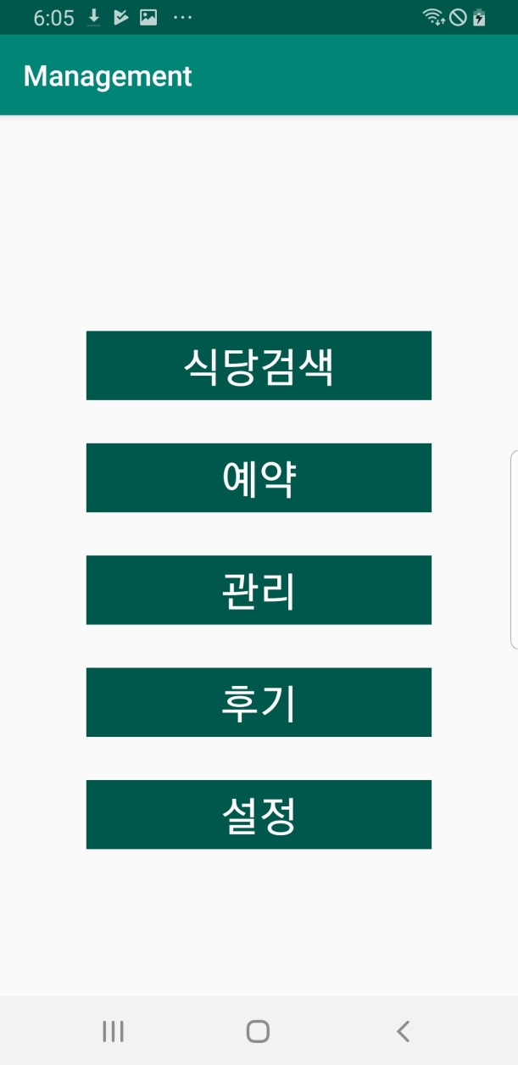
4. 구현
<LinearLayout android:layout_width="wrap_content" android:layout_height="wrap_content" android:layout_gravity="center" android:layout_marginTop="150dp"> <Button android:id="@+id/searchButton" android:layout_width="240dp" android:layout_height="wrap_content" android:background="@color/colorPrimaryDark" android:text="식당검색" android:textColor="#ffffffff" android:textSize="30dp" /> </LinearLayout> <LinearLayout android:layout_width="wrap_content" android:layout_height="wrap_content" android:layout_gravity="center" android:layout_marginTop="30dp"> <Button android:id="@+id/resButton" android:layout_width="240dp" android:layout_height="wrap_content" android:background="@color/colorPrimaryDark" android:text="예약" android:textColor="#ffffffff" android:textSize="30dp" /> </LinearLayout> <LinearLayout android:layout_width="wrap_content" android:layout_height="wrap_content" android:layout_gravity="center" android:layout_marginTop="30dp">
<Button android:id="@+id/controlButton" android:layout_width="240dp" android:layout_height="wrap_content" android:background="@color/colorPrimaryDark" android:text="관리" android:textColor="#ffffffff" android:textSize="30dp" /> </LinearLayout> <LinearLayout android:layout_width="wrap_content" android:layout_height="wrap_content" android:layout_gravity="center" android:layout_marginTop="30dp"> <Button android:id="@+id/commentButton" android:layout_width="240dp" android:layout_height="wrap_content" android:background="@color/colorPrimaryDark" android:text="후기" android:textColor="#ffffffff" android:textSize="30dp" /> </LinearLayout> <LinearLayout android:layout_width="wrap_content" android:layout_height="wrap_content" android:layout_gravity="center" android:layout_marginTop="30dp"> <Button android:id="@+id/settingButton" android:layout_width="240dp" android:layout_height="wrap_content" android:background="@color/colorPrimaryDark" android:text="설정" android:textColor="#ffffffff" android:textSize="30dp" /> </LinearLayout>
메인 화면

Slide 49
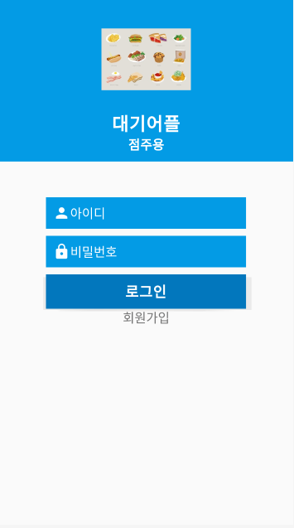
4. 구현
로그인 화면(점주용)

Slide 50
4. 구현
로그인 화면 . java
protected void onCreate(Bundle savedInstanceState) { super.onCreate(savedInstanceState); setContentView(R.layout.activity_main); EditText idText = (EditText) findViewById(R.id.idText); EditText passwordText = (EditText) findViewById(R.id.passwordText); Button loginButton = (Button) findViewById(R.id.loginButton); TextView registerButton =(TextView) findViewById(R.id.registerButton); registerButton.setOnClickListener(new View.OnClickListener() { @Override public void onClick(View view) { Intent registerIntent = new Intent(MainActivity.this, RegisterActivity.class); MainActivity.this.startActivity(registerIntent); } }); loginButton.setOnClickListener(new View.OnClickListener() { @Override public void onClick(View view) { Intent registerIntent = new Intent(MainActivity.this, Main2Activity.class); MainActivity.this.startActivity(registerIntent); } }); }
회원 가입 버튼, 로그인 버튼 각각 클릭시 OnClickListenr, Intent 명령어를 통해 화면 전환 구현
EX) 회원 가입 버튼 클릭 > 회원 가입 페이지로 이동

Slide 51
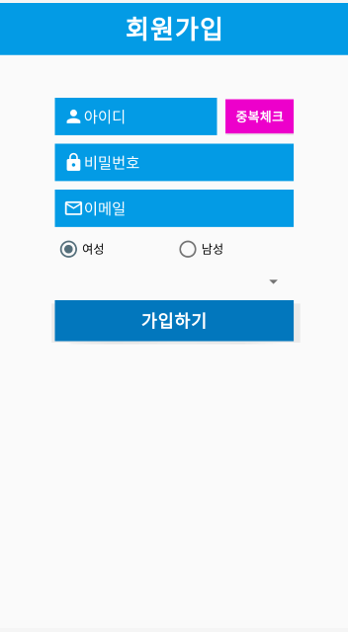
4. 구현
<LinearLayout android:layout_width="match_parent" android:layout_height="match_parent" android:orientation="vertical"> <LinearLayout android:layout_width="match_parent" android:layout_height="wrap_content" android:orientation="vertical" android:background="@color/colorPrimary"> <TextView android:layout_width="wrap_content" android:layout_height="wrap_content" android:layout_gravity="center" android:text="회원가입" android:textColor="#ffffff" android:textSize="30dp" android:textStyle="bold" android:layout_marginTop="10dp" android:layout_marginBottom="10dp"/> </LinearLayout> <LinearLayout android:layout_width="match_parent" android:layout_height="match_parent" android:orientation="vertical">
<LinearLayout android:layout_width="280dp" android:layout_height="wrap_content" android:layout_gravity="center" android:layout_marginTop="50dp" android:orientation="horizontal"> <EditText android:id="@+id/idText" android:layout_width="190dp" android:layout_height="wrap_content" android:layout_gravity="center" android:layout_marginRight="10dp" android:background="@color/colorPrimary" android:drawableStart="@drawable/ic_person_black_24dp" android:drawableLeft="@drawable/ic_person_black_24dp" android:hint="아이디" android:padding="10dp" android:textColor="#ffffff" android:textColorHint="#ffffff" /> <Button android:id="@+id/validateButton" android:layout_width="80dp" android:layout_height="40dp" android:layout_gravity="center" android:background="@color/colorWarning" android:text="중복체크" android:textColor="#ffffffff" android:textSize="15dp" android:textStyle="bold" /> </LinearLayout> <EditText android:inputType="textPassword" android:layout_width="280dp" android:layout_height="wrap_content" android:hint="비밀번호" android:layout_gravity="center" android:padding="10dp" android:textColor="#ffffff" android:textColorHint="#ffffff" android:id="@+id/passwordText" android:drawableStart="@drawable/ic_lock_black_24dp" android:drawableLeft="@drawable/ic_person_black_24dp" android:layout_marginTop="10dp" android:background="@color/colorPrimary"/> <EditText android:layout_width="280dp" android:layout_height="wrap_content" android:hint="이메일" android:layout_gravity="center" android:padding="10dp" android:textColor="#ffffff" android:textColorHint="#ffffff" android:id="@+id/emailText" android:drawableStart="@drawable/ic_mail_outline_black_24dp" android:drawableLeft="@drawable/ic_mail_outline_black_24dp" android:layout_marginTop="10dp" android:background="@color/colorPrimary"/> <RadioGroup android:layout_width="280dp" android:layout_height="wrap_content" android:id="@+id/genderGroup" android:layout_gravity="center_horizontal" android:orientation="horizontal" android:layout_marginTop="10dp"> <RadioButton android:layout_width="0dp" android:layout_height="wrap_content" android:text="여성" android:id="@+id/genderWoman" android:layout_weight="1" android:checked="true"/> <RadioButton android:layout_width="0dp" android:layout_height="wrap_content" android:text="남성" android:id="@+id/genderMan" android:layout_weight="1"/> </RadioGroup> <Spinner android:layout_width="280dp" android:layout_height="wrap_content" android:layout_gravity="center" android:layout_marginTop="10dp" android:id="@+id/majorSpinner"> </Spinner> <Button android:layout_width="280dp" android:layout_height="wrap_content" android:textSize="20dp" android:textStyle="bold" android:textColor="#ffffff" android:background="@color/colorPrimaryDark" android:text="가입하기" android:layout_marginTop="10dp" android:layout_gravity="center" android:id="@+id/registerButton"/> </LinearLayout> </LinearLayout>
회원가입[점주용] 화면

Slide 52
4. 구현
android:drawableLeft="@drawable/ic_mail_outline_black_24dp" android:layout_marginTop="10dp" android:background="@color/colorPrimary"/> <RadioGroup android:layout_width="280dp" android:layout_height="wrap_content" android:id="@+id/genderGroup" android:layout_gravity="center_horizontal" android:orientation="horizontal" android:layout_marginTop="10dp"> <RadioButton android:layout_width="0dp" android:layout_height="wrap_content" android:text="여성" android:id="@+id/genderWoman" android:layout_weight="1" android:checked="true"/> <RadioButton android:layout_width="0dp" android:layout_height="wrap_content" android:text="남성" android:id="@+id/genderMan" android:layout_weight="1"/> </RadioGroup>
회원가입[점주용] 화면
<EditText android:inputType="textPassword" android:layout_width="280dp" android:layout_height="wrap_content" android:hint="비밀번호" android:layout_gravity="center" android:padding="10dp" android:textColor="#ffffff" android:textColorHint="#ffffff" android:id="@+id/passwordText" android:drawableStart="@drawable/ic_lock_black_24dp" android:drawableLeft="@drawable/ic_person_black_24dp" android:layout_marginTop="10dp" android:background="@color/colorPrimary"/> <EditText android:layout_width="280dp" android:layout_height="wrap_content" android:hint="이메일" android:layout_gravity="center" android:padding="10dp" android:textColor="#ffffff" android:textColorHint="#ffffff" android:id="@+id/emailText" android:drawableStart="@drawable/ic_mail_outline_black_24dp"

Slide 53
4. 구현
회원가입[점주용] 화면
<Spinner android:layout_width="280dp" android:layout_height="wrap_content" android:layout_gravity="center" android:layout_marginTop="10dp" android:id="@+id/majorSpinner"> </Spinner> <Button android:layout_width="280dp" android:layout_height="wrap_content" android:textSize="20dp" android:textStyle="bold" android:textColor="#ffffff" android:background="@color/colorPrimaryDark" android:text="가입하기" android:layout_marginTop="10dp" android:layout_gravity="center" android:id="@+id/registerButton"/> </LinearLayout> </LinearLayout>

Slide 54
4. 구현
회원가입[점주용] 화면.java
private String userMajor; private String userEmail; private AlertDialog dialog; private boolean validate = false; @Override protected void onCreate(Bundle savedInstanceState) { super.onCreate(savedInstanceState); setContentView(R.layout.activity_register); spinner = (Spinner) findViewById(R.id.majorSpinner); adapter = ArrayAdapter.createFromResource(this,R.array.major,android.R.layout.simple_spinner_dropdown_item); spinner.setAdapter(adapter); final EditText idText = (EditText) findViewById(R.id.idText); final EditText passwordText = (EditText) findViewById(R.id.passwordText); final EditText emailText = (EditText) findViewById(R.id.emailText); RadioGroup genderGroup = (RadioGroup) findViewById(R.id.genderGroup); int genderGroupID=genderGroup.getCheckedRadioButtonId(); userGender = ((RadioButton) findViewById(genderGroupID)).getText().toString(); genderGroup.setOnCheckedChangeListener(new RadioGroup.OnCheckedChangeListener(){ @Override public void onCheckedChanged(RadioGroup radioGroup, int i) { RadioButton genderButton = (RadioButton) findViewById(i); userGender = genderButton.getText().toString(); } });
import android.app.Activity; import android.content.Intent; import android.support.v7.app.AlertDialog; import android.support.v7.app.AppCompatActivity; import android.os.Bundle; import android.view.View; import android.widget.ArrayAdapter; import android.widget.Button; import android.widget.EditText; import android.widget.RadioButton; import android.widget.RadioGroup; import android.widget.Spinner; import android.widget.TextView; import com.android.volley.RequestQueue; import com.android.volley.Response; import com.android.volley.toolbox.Volley; import org.json.JSONObject; import org.w3c.dom.Text; public class RegisterActivity extends AppCompatActivity { private ArrayAdapter adapter; private Spinner spinner; private String userID; private String userPassword; private String userGender;

Slide 55
4. 구현
회원가입[점주용] 화면.java
final Button validateButton = (Button) findViewById(R.id.validateButton); validateButton.setOnClickListener(new View.OnClickListener() { @Override public void onClick(View v) { String userID = idText.getText().toString(); if(validate) { return; } if(userID.equals("")) { AlertDialog.Builder builder = new AlertDialog.Builder(RegisterActivity.this); dialog = builder.setMessage("아이디는 빈칸일 수 없습니다.") .setPositiveButton("확인",null) .create(); dialog.show(); return; } Response.Listener<String> responseListener = new Response.Listener<String>() { @Override public void onResponse(String response) { try { JSONObject jsonResponse = new JSONObject(response); boolean success = jsonResponse.getBoolean("success");

Slide 56
4. 구현
if(success) { AlertDialog.Builder builder = new AlertDialog.Builder(RegisterActivity.this); dialog = builder.setMessage("사용할 수 있는 아이디 입니다.") .setPositiveButton("확인",null) .create(); dialog.show(); idText.setEnabled(false); validate = true; idText.setBackgroundColor(getResources().getColor(R.color.colorGray)); validateButton.setBackgroundColor(getResources().getColor(R.color.colorGray)); } else { AlertDialog.Builder builder = new AlertDialog.Builder(RegisterActivity.this); dialog = builder.setMessage("사용할 수 없는 아이디 입니다.") .setNegativeButton("확인",null) .create(); dialog.show(); } } catch (Exception e) { e.printStackTrace(); } } }; ValidateRequest validateRequest = new ValidateRequest(userID, responseListener); RequestQueue queue = Volley.newRequestQueue(RegisterActivity.this); queue.add(validateRequest); } });
회원가입[점주용] 화면.java

Slide 57
4. 구현
회원가입[점주용] 화면.java
Button registerButton = (Button) findViewById(R.id.registerButton); registerButton.setOnClickListener(new View.OnClickListener() { public void onClick(View view) { String userID = idText.getText().toString(); String userPassword = passwordText.getText().toString(); String userMajor = spinner.getSelectedItem().toString(); String userEmail = emailText.getText().toString(); if(!validate) { AlertDialog.Builder builder = new AlertDialog.Builder(RegisterActivity.this); dialog = builder.setMessage("먼저 중복 체크를 해주세요.") .setNegativeButton("확인",null) .create(); dialog.show(); return; } if(userID.equals("")||userPassword.equals("")||userMajor.equals("")||userEmail.equals("")||userGender.equals("")) { AlertDialog.Builder builder = new AlertDialog.Builder(RegisterActivity.this); dialog = builder.setMessage("빈 칸 없이 입력해주세요.") .setNegativeButton("확인",null) .create(); dialog.show(); return; }

Slide 58
4. 구현
회원가입[점주용] 화면.java
Response.Listener<String> responseListener = new Response.Listener<String>() { @Override public void onResponse(String response) { try { JSONObject jsonResponse = new JSONObject(response); boolean success = jsonResponse.getBoolean("success"); if(success) { AlertDialog.Builder builder = new AlertDialog.Builder(RegisterActivity.this); dialog = builder.setMessage("회원 등록에 성공했습니다.") .setPositiveButton("확인",null) .create(); dialog.show(); finish(); } else { AlertDialog.Builder builder = new AlertDialog.Builder(RegisterActivity.this); dialog = builder.setMessage("회원 등록에 실패했습니다.") .setNegativeButton("확인",null) .create(); dialog.show(); } } catch (Exception e) { e.printStackTrace(); } } };

Slide 59
4. 구현
회원가입[점주용] 화면.java
RegisterRequest registerRequest = new RegisterRequest(userID, userPassword, userGender, userMajor, userEmail,responseListener); RequestQueue queue = Volley.newRequestQueue(RegisterActivity.this); queue.add(registerRequest); } }); } @Override protected void onStop() { super.onStop(); if(dialog != null) { dialog.dismiss(); dialog = null; } } }

Slide 60
4. 구현
회원가입[점주용] 화면.java
RegisterRequest registerRequest = new RegisterRequest(userID, userPassword, userGender, userMajor, userEmail,responseListener); RequestQueue queue = Volley.newRequestQueue(RegisterActivity.this); queue.add(registerRequest); } }); } @Override protected void onStop() { super.onStop(); if(dialog != null) { dialog.dismiss(); dialog = null; } } }

Slide 61
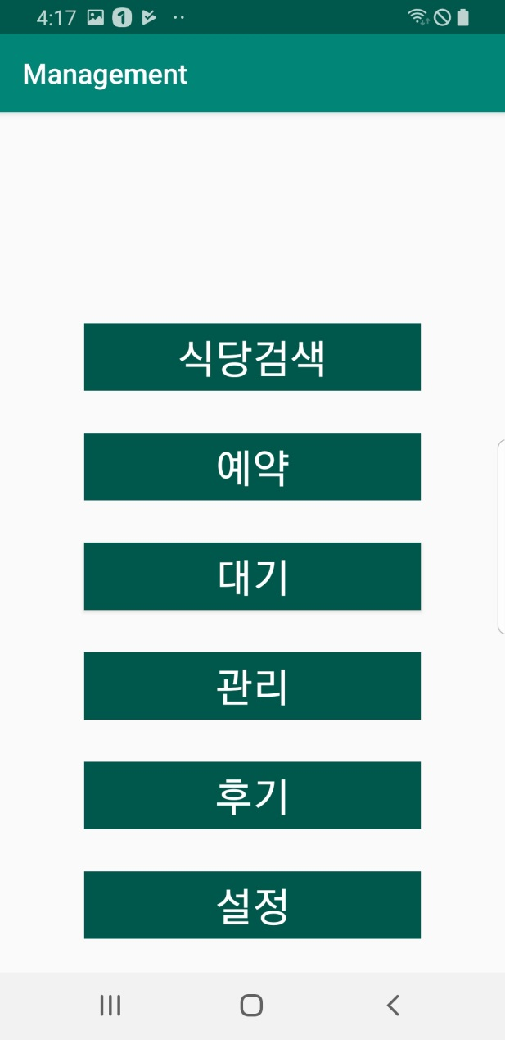
4. 구현
<LinearLayout android:layout_width="wrap_content" android:layout_height="wrap_content" android:layout_gravity="center" android:layout_marginTop="150dp"> <Button android:id="@+id/searchButton" android:layout_width="240dp" android:layout_height="wrap_content" android:background="@color/colorPrimaryDark" android:text="식당검색" android:textColor="#ffffffff" android:textSize="30dp" /> </LinearLayout> <LinearLayout android:layout_width="wrap_content" android:layout_height="wrap_content" android:layout_gravity="center" android:layout_marginTop="30dp"> <Button android:id="@+id/resButton" android:layout_width="240dp" android:layout_height="wrap_content" android:background="@color/colorPrimaryDark" android:text="예약" android:textColor="#ffffffff" android:textSize="30dp" /> </LinearLayout> <LinearLayout android:layout_width="wrap_content" android:layout_height="wrap_content" android:layout_gravity="center" android:layout_marginTop="30dp">
<Button android:id="@+id/controlButton" android:layout_width="240dp" android:layout_height="wrap_content" android:background="@color/colorPrimaryDark" android:text="관리" android:textColor="#ffffffff" android:textSize="30dp" /> </LinearLayout> <LinearLayout android:layout_width="wrap_content" android:layout_height="wrap_content" android:layout_gravity="center" android:layout_marginTop="30dp"> <Button android:id="@+id/commentButton" android:layout_width="240dp" android:layout_height="wrap_content" android:background="@color/colorPrimaryDark" android:text="후기" android:textColor="#ffffffff" android:textSize="30dp" /> </LinearLayout> <LinearLayout android:layout_width="wrap_content" android:layout_height="wrap_content" android:layout_gravity="center" android:layout_marginTop="30dp"> <Button android:id="@+id/settingButton" android:layout_width="240dp" android:layout_height="wrap_content" android:background="@color/colorPrimaryDark" android:text="설정" android:textColor="#ffffffff" android:textSize="30dp" /> </LinearLayout>
메인 화면

Slide 62
4. 구현
메인 화면 . java
commentButton.setOnClickListener(new View.OnClickListener() { @Override public void onClick(View v) { Intent registerIntent = new Intent(Main2Activity.this, commentActivity.class); Main2Activity.this.startActivity(registerIntent); } }); controlButton.setOnClickListener(new View.OnClickListener(){ @Override public void onClick(View v) { Intent registerIntent = new Intent(Main2Activity.this, controlActivity.class); Main2Activity.this.startActivity(registerIntent); } }); settingButton.setOnClickListener(new View.OnClickListener(){ @Override public void onClick(View v) { Intent registerIntent = new Intent(Main2Activity.this, SettingActivity.class); Main2Activity.this.startActivity(registerIntent); } }); }
protected void onCreate(Bundle savedInstanceState) { super.onCreate(savedInstanceState); setContentView(R.layout.activity_main2); Button resButton = (Button) findViewById(R.id.resButton); Button searchButton = (Button) findViewById(R.id.searchButton); Button controlButton = (Button) findViewById(R.id.controlButton); Button commentButton = (Button) findViewById(R.id.commentButton); Button settingButton = (Button) findViewById(R.id.settingButton); resButton.setOnClickListener(new View.OnClickListener() { @Override public void onClick(View view) { Intent registerIntent = new Intent(Main2Activity.this, Waiting2Activity.class); Main2Activity.this.startActivity(registerIntent); } }); searchButton.setOnClickListener(new View.OnClickListener() { @Override public void onClick(View v) { Intent registerIntent = new Intent(Main2Activity.this, searchActivity.class); Main2Activity.this.startActivity(registerIntent); } });
각 버튼 클릭 > OnClickListenr, Intent 명령어를 통해 화면 전환

Slide 63
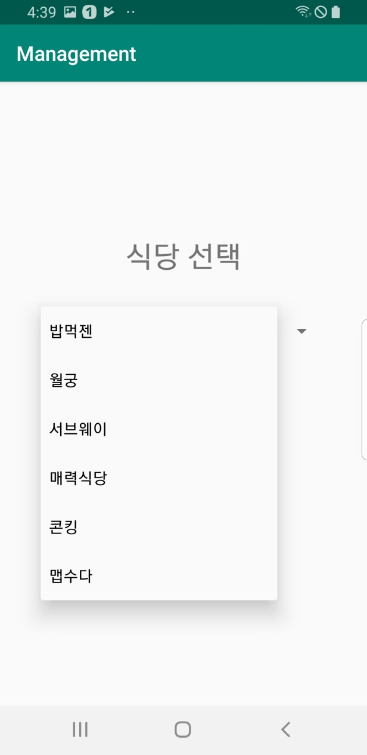
4. 구현
검색 화면
<TextView android:layout_width="wrap_content" android:layout_height="wrap_content" android:layout_gravity="center" android:textSize="30dp" android:layout_marginTop="150dp" android:text="식당 선택"/> <Spinner android:layout_width="280dp" android:layout_height="wrap_content" android:layout_gravity="center" android:layout_marginTop="30dp" android:id="@+id/nameSpinner"> </Spinner> <Button android:layout_gravity="center" android:layout_marginTop="170dp" android:textColor="#ffffffff" android:background="@color/colorPrimaryDark" android:layout_width="wrap_content" android:layout_height="wrap_content" android:text="확인" android:textSize="30dp"/>

Slide 64
4. 구현
검색 화면.java
public class searchActivity extends AppCompatActivity { private ArrayAdapter adapter; private Spinner spinner; @Override protected void onCreate(Bundle savedInstanceState) { super.onCreate(savedInstanceState); setContentView(R.layout.activity_search); spinner = (Spinner) findViewById(R.id.nameSpinner); adapter = ArrayAdapter.createFromResource(this, R.array.restaurant_name, android.R.layout.simple_spinner_dropdown_item); spinner.setAdapter(adapter); } }
<resources> <string-array name="restaurant_name"> <item>밥먹젠</item> <item>월궁</item> <item>서브웨이</item> <item>매력식당</item> <item>콘킹</item> <item>맵수다</item> </string-array> </resources>
Spinner를 이용하여 미리 입력해둔
식당을 선택하여 검색

Slide 65
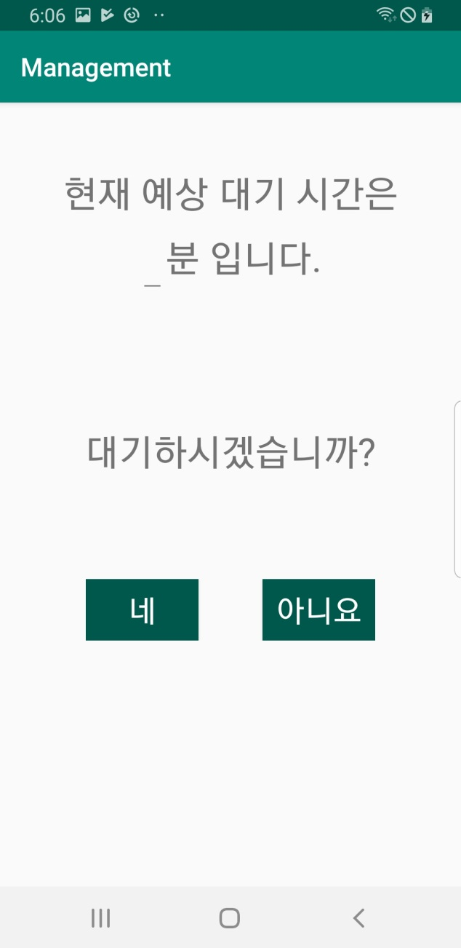
4. 구현
대기 화면1
<LinearLayout android:layout_width="wrap_content" android:layout_height="wrap_content" android:layout_gravity="center"> <TextView android:layout_width="wrap_content" android:layout_height="wrap_content" android:text="현재 예상 대기 시간은" android:textSize="30dp" android:layout_marginTop="50dp"/> </LinearLayout> <LinearLayout android:layout_width="wrap_content" android:layout_height="wrap_content" android:layout_gravity="center"> <EditText android:layout_width="wrap_content" android:layout_height="wrap_content" android:textSize="30dp" android:id="@+id/numberText"/> <TextView android:layout_width="wrap_content" android:layout_height="wrap_content" android:text="분 입니다." android:textSize="30dp" /> </LinearLayout> <LinearLayout android:layout_width="wrap_content" android:layout_height="wrap_content" android:layout_gravity="center" android:layout_marginTop="100dp">
<TextView android:layout_width="wrap_content" android:layout_height="wrap_content" android:text="대기하시겠습니까?" android:textSize="30dp"/> </LinearLayout> <LinearLayout android:layout_width="wrap_content" android:layout_height="wrap_content" android:layout_marginTop="80dp" android:layout_gravity="center"> <Button android:id="@+id/yesButton" android:layout_width="wrap_content" android:layout_height="wrap_content" android:background="@color/colorPrimaryDark" android:text="네" android:textColor="#ffffffff" android:textSize="25dp" /> /> <Button android:id="@+id/noButton" android:layout_width="wrap_content" android:layout_height="wrap_content" android:layout_marginLeft="50dp" android:background="@color/colorPrimaryDark" android:text="아니요" android:textColor="#ffffffff" android:textSize="25dp" /> /> </LinearLayout>

Slide 66
4. 구현
대기 화면1.java
protected void onCreate(Bundle savedInstanceState) { super.onCreate(savedInstanceState); setContentView(R.layout.activity_waiting2); EditText numberText = (EditText) findViewById(R.id.numberText); Button yesButton = (Button) findViewById(R.id.yesButton); Button noButton = (Button) findViewById(R.id.noButton); yesButton.setOnClickListener(new View.OnClickListener() { @Override public void onClick(View view) { Intent registerIntent = new Intent(Waiting2Activity.this, WaitingActivity.class); Waiting2Activity.this.startActivity(registerIntent); } }); }

Slide 67
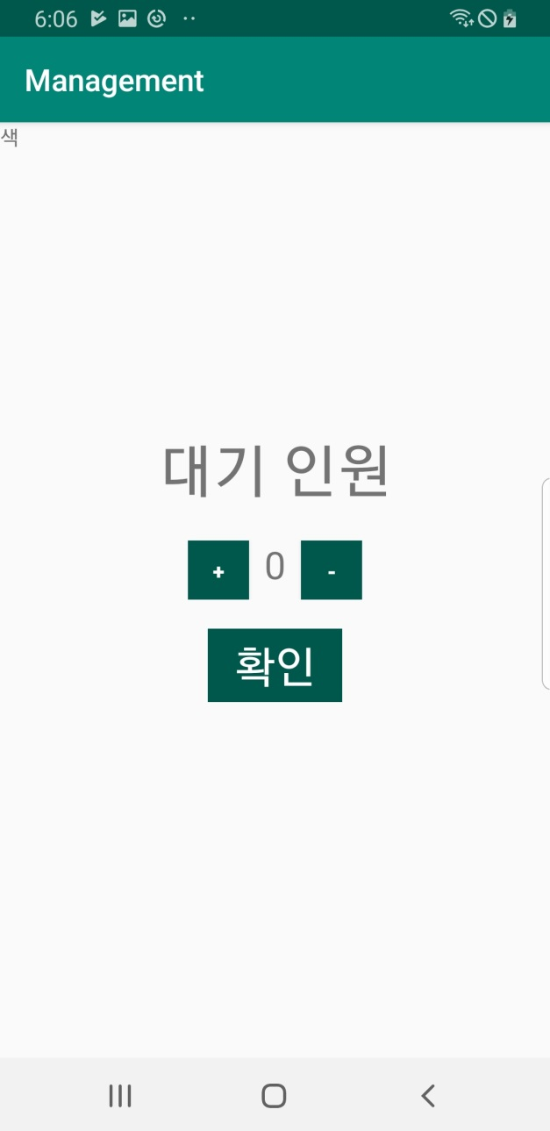
4. 구현
대기 화면2
<LinearLayout android:layout_width="wrap_content" android:layout_height="200dp"> <TextView android:layout_width="wrap_content" android:layout_height="wrap_content" android:text="색"/></LinearLayout> <LinearLayout android:orientation="vertical" android:layout_width="wrap_content" android:layout_height="wrap_content" android:layout_gravity="center"> <TextView android:layout_width="wrap_content" android:layout_height="wrap_content" android:text="대기 인원" android:textSize="40dp" /></LinearLayout> <LinearLayout android:layout_width="wrap_content" android:layout_height="wrap_content"> <TextView android:layout_width="wrap_content" android:layout_height="wrap_content" android:text=" "/></LinearLayout> <LinearLayout android:layout_width="wrap_content" android:layout_height="wrap_content" android:layout_gravity="center"> <Button android:id="@+id/addButton" android:layout_width="40dp" android:layout_height="40dp" android:background="@color/colorPrimaryDark" android:text="+" android:textColor="#ffffffff" android:textStyle="bold" />
<TextView android:id="@+id/number" android:layout_width="wrap_content" android:layout_height="wrap_content" android:textSize="25dp" android:text="0" android:layout_marginLeft="10dp" android:layout_marginRight="10dp"/> <Button android:id="@+id/subtractButton" android:layout_width="40dp" android:layout_height="40dp" android:background="@color/colorPrimaryDark" android:text="-" android:textColor="#ffffffff" android:textStyle="bold" /></LinearLayout> <LinearLayout android:layout_width="wrap_content" android:layout_height="wrap_content"> <TextView android:layout_width="wrap_content" android:layout_height="wrap_content" android:text=" "/></LinearLayout> <LinearLayout android:layout_width="wrap_content" android:layout_height="wrap_content" android:layout_gravity="center"> <Button android:id="@+id/button" android:layout_width="wrap_content" android:layout_height="wrap_content" android:background="@color/colorPrimaryDark" android:text="확인" android:textColor="#ffffffff" android:textSize="30dp" android:onClick="onButton1Clicked"/></LinearLayout>

Slide 68
4. 구현
대기 화면2. java
public class WaitingActivity extends AppCompatActivity implements View.OnClickListener { private int mnumber = 0; private TextView mTvQuantity; @Override protected void onCreate(Bundle savedInstanceState) { super.onCreate(savedInstanceState); setContentView(R.layout.activity_waiting); mTvQuantity = (TextView) findViewById(R.id.number); //버튼 이벤트들 findViewById(R.id.addButton).setOnClickListener(this); findViewById(R.id.subtractButton).setOnClickListener(this); findViewById(R.id.button).setOnClickListener(this); } public void onButton1Clicked(View v) { Toast.makeText(this, "대기 순서 예약되었습니다.", Toast.LENGTH_LONG).show(); }
@Override public void onClick(View v) { switch(v.getId()){ case R.id.addButton: mnumber++; mTvQuantity.setText("" + mnumber); break; case R.id.subtractButton: mnumber --; if(mnumber <0){ mnumber = 0; } mTvQuantity.setText("" + mnumber); break; case R.id.button: break; } }
+ 버튼 클릭시 증가,
- 버튼 클릭시 감소

Slide 69
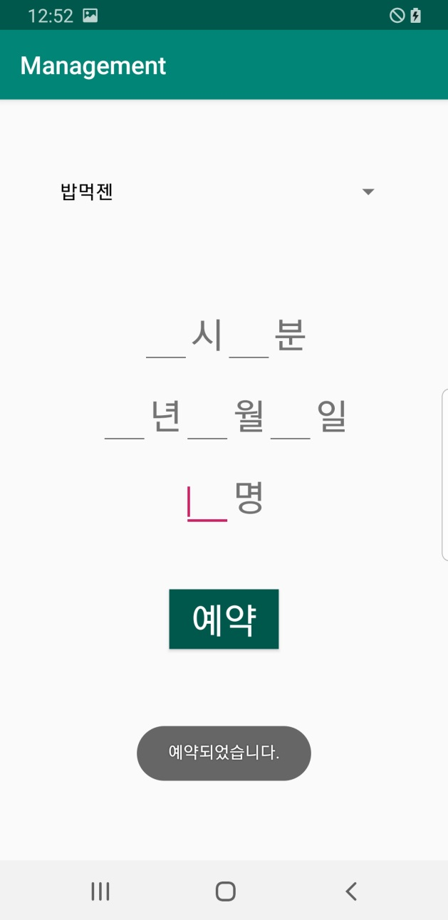
4. 구현
예약 화면
<Spinner android:layout_marginTop="50dp" android:layout_gravity="center" android:id="@+id/name2Spinner" android:layout_width="280dp" android:layout_height="wrap_content"></Spinner> <LinearLayout android:layout_marginTop="70dp" android:layout_width="wrap_content" android:layout_height="wrap_content" android:orientation="horizontal" android:layout_gravity="center"> <EditText android:layout_width="40dp" android:layout_height="wrap_content"/> <TextView android:gravity="center" android:layout_width="wrap_content" android:layout_height="wrap_content" android:text="시" android:textSize="30dp"/> <EditText android:layout_width="40dp" android:layout_height="wrap_content" /> <TextView android:gravity="center" android:layout_width="wrap_content" android:layout_height="wrap_content" android:text="분" android:textSize="30dp"/></LinearLayout> <LinearLayout android:layout_marginTop="20dp" android:layout_width="wrap_content" android:layout_height="wrap_content" android:orientation="horizontal" android:layout_gravity="center">
<EditText android:layout_width="40dp" android:layout_height="wrap_content"/> <TextView android:gravity="center" android:layout_width="wrap_content" android:layout_height="wrap_content" android:text="년" android:textSize="30dp"/> <EditText android:layout_width="40dp" android:layout_height="wrap_content" /> <TextView android:gravity="center" android:layout_width="wrap_content" android:layout_height="wrap_content" android:text="월" android:textSize="30dp"/> <EditText android:layout_width="40dp" android:layout_height="wrap_content" /> <TextView android:gravity="center" android:layout_width="wrap_content" android:layout_height="wrap_content" android:text="일" android:textSize="30dp"/></LinearLayout> <Button android:layout_marginTop="50dp" android:layout_gravity="center" android:layout_width="wrap_content" android:layout_height="wrap_content" android:text="예약" android:textColor="#ffffffff" android:background="@color/colorPrimaryDark" android:textSize="30dp"/></LinearLayout>

Slide 70
4. 구현
예약 화면.java
protected void onCreate(Bundle savedInstanceState) { super.onCreate(savedInstanceState); setContentView(R.layout.activity_real_reservation); spinner = (Spinner) findViewById(R.id.name2Spinner); adapter = ArrayAdapter.createFromResource(this, R.array.restaurant_name, android.R.layout.simple_spinner_dropdown_item); spinner.setAdapter(adapter); } public void onButton7Clicked(View v){ Toast.makeText(this, "예약되었습니다.", Toast.LENGTH_SHORT).show(); }

Slide 71
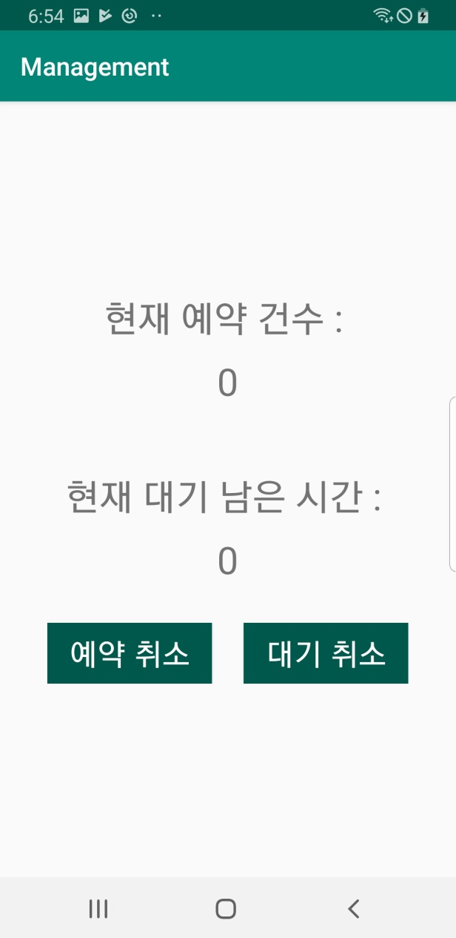
4. 구현
관리 화면(고객)
<TextView android:layout_marginTop="150dp" android:layout_gravity="center" android:layout_width="wrap_content" android:layout_height="wrap_content" android:text="현재 예약 건수 : " android:textSize="30dp"/> <TextView android:layout_marginTop="10dp" android:layout_gravity="center" android:layout_width="wrap_content" android:layout_height="wrap_content" android:text="0" android:textSize="30dp"/> <TextView android:layout_marginTop="50dp" android:layout_gravity="center" android:layout_width="wrap_content" android:layout_height="wrap_content" android:text="현재 대기 남은 시간 : " android:textSize="30dp" /> <TextView android:layout_marginTop="10dp" android:layout_gravity="center" android:layout_width="wrap_content" android:layout_height="wrap_content" android:text="0“
android:textSize="30dp" />
<LinearLayout android:layout_width="wrap_content" android:layout_height="wrap_content" android:layout_gravity="center"> <Button android:layout_marginTop="30dp" android:layout_width="130dp" android:layout_height="wrap_content" android:text="예약 취소" android:textSize="25dp" android:textColor="#ffffffff" android:background="@color/colorPrimaryDark" android:onClick="onButton5Clicked"/> <Button android:layout_marginTop="30dp" android:layout_width="130dp" android:layout_height="wrap_content" android:text="대기 취소" android:textSize="25dp" android:layout_marginLeft="25dp" android:textColor="#ffffffff" android:background="@color/colorPrimaryDark" android:onClick="onButton6Clicked"/> </LinearLayout>

Slide 72
4. 구현
관리 화면(고객).java
public class controlActivity extends AppCompatActivity { @Override protected void onCreate(Bundle savedInstanceState) { super.onCreate(savedInstanceState); setContentView(R.layout.activity_control); } public void onButton5Clicked(View v){ Toast.makeText(this, "예약 취소 되었습니다.", Toast.LENGTH_SHORT).show(); } public void onButton6Clicked(View v){ Toast.makeText(this, "대기 취소 되었습니다.", Toast.LENGTH_SHORT).show(); }
예약 취소, 대기 취소 버튼 클릭시 각각 Toast 명령어를 사용하여 고객에게 취소됨을 확인시킴

Slide 73
4. 구현
관리 화면(점주)
<LinearLayout android:layout_width="match_parent" android:layout_height="match_parent" android:orientation="vertical" android:gravity="center"> <Button android:layout_width="280dp" android:layout_height="wrap_content" android:layout_gravity="center" android:layout_marginTop="10dp" android:background="@color/colorPrimaryDark" android:text="계정 관리" android:textColor="#ffffff" android:textSize="20dp" android:textStyle="bold" android:id="@+id/set"/> <Button android:id="@+id/appText" android:layout_width="280dp" android:layout_height="wrap_content" android:layout_gravity="center" android:layout_marginTop="10dp" android:background="@color/colorPrimaryDark" android:text="앱 버전" android:textColor="#ffffff" android:textSize="20dp" android:textStyle="bold" />
<Button android:layout_width="280dp" android:layout_height="wrap_content" android:textSize="20dp" android:textStyle="bold" android:textColor="#ffffff" android:background="@color/colorPrimaryDark" android:text="로그아웃" android:layout_marginTop="10dp" android:layout_gravity="center" android:id="@+id/logoutText"/> </LinearLayout>

Slide 74
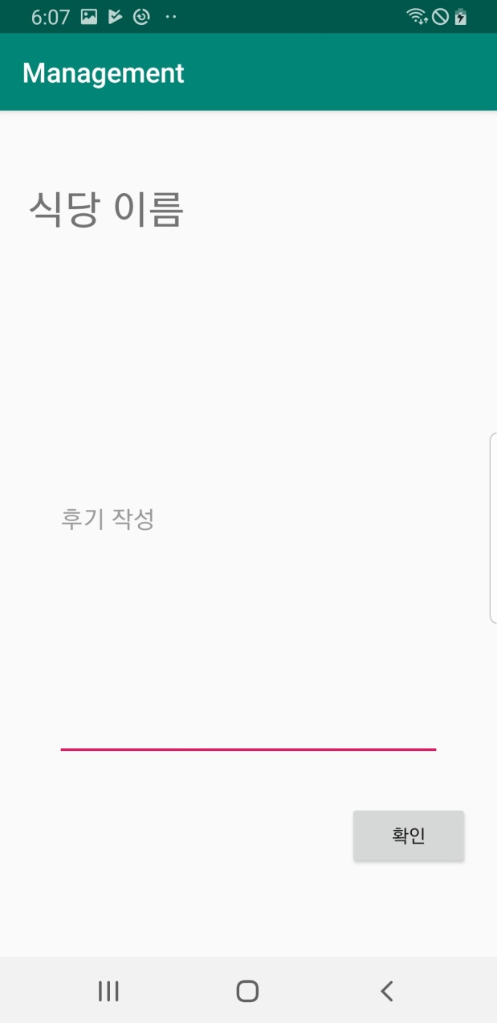
4. 구현
후기 화면(고객)
<TextView android:layout_marginLeft="20dp" android:layout_marginTop="50dp" android:layout_width="wrap_content" android:layout_height="wrap_content" android:text="식당 이름" android:textSize="30dp"/> <LinearLayout android:layout_gravity="center" android:layout_width="wrap_content" android:layout_height="wrap_content" android:orientation="vertical"> <EditText android:layout_marginTop="30dp" android:layout_width="280dp" android:layout_height="350dp" android:hint="후기 작성" /> </LinearLayout>
<LinearLayout android:layout_width="wrap_content" android:layout_height="wrap_content" android:layout_marginTop="30dp" android:layout_marginRight="20dp" android:layout_gravity="right"> <Button android:layout_width="wrap_content" android:layout_height="wrap_content" android:text="확인"/> </LinearLayout>

Slide 75
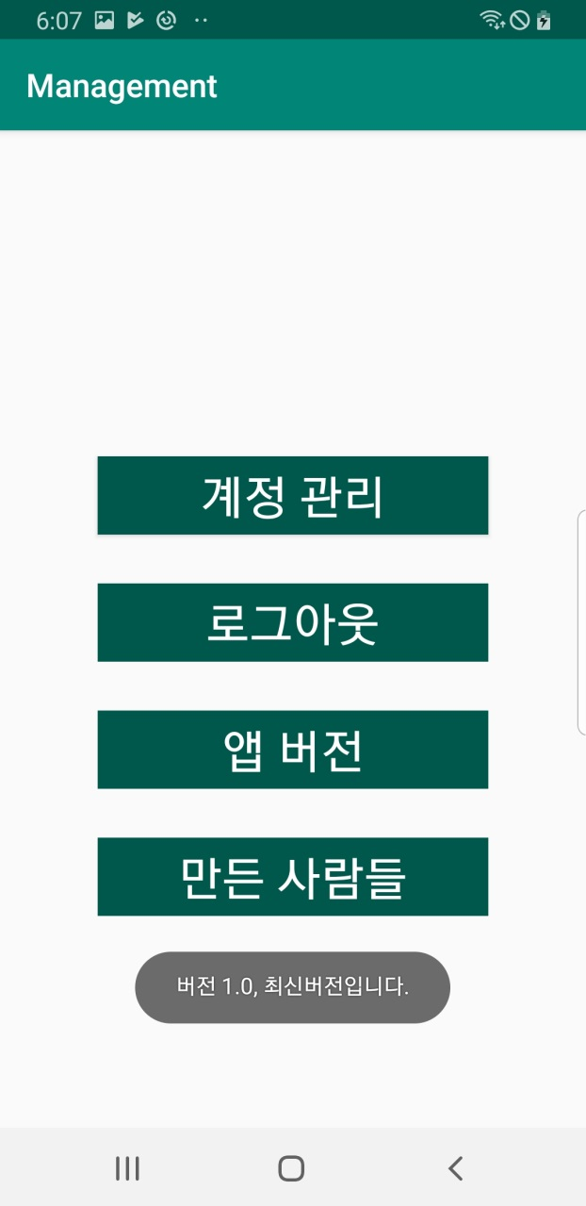
4. 구현
설정 화면
<Button android:layout_gravity="center" android:id="@+id/versionButton" android:layout_width="240dp" android:layout_height="wrap_content" android:layout_marginTop="30dp" android:background="@color/colorPrimaryDark" android:textColor="#ffffffff" android:textSize="30dp" android:onClick="onButton3Clicked" android:text="앱 버전"/> <Button android:layout_gravity="center" android:id="@+id/peopleButton" android:layout_width="240dp" android:layout_height="wrap_content" android:layout_marginTop="30dp" android:background="@color/colorPrimaryDark" android:textColor="#ffffffff" android:textSize="30dp" android:onClick="onButton4Clicked" android:text="만든 사람들"/>
</LinearLayout>
<Button android:id="@+id/accountButton" android:layout_width="240dp" android:layout_height="wrap_content" android:layout_marginTop="200dp" android:layout_gravity="center" android:background="@color/colorPrimaryDark" android:textColor="#ffffffff" android:textSize="30dp" android:text="계정 관리"/> <Button android:id="@+id/logoutButton" android:layout_width="240dp" android:layout_gravity="center" android:layout_height="wrap_content" android:layout_marginTop="30dp" android:background="@color/colorPrimaryDark" android:textColor="#ffffffff" android:textSize="30dp" android:onClick="onButton2Clicked" android:text="로그아웃"/>

Slide 76
4. 구현
설정 화면.java
public class SettingActivity extends AppCompatActivity { @Override protected void onCreate(Bundle savedInstanceState) { super.onCreate(savedInstanceState); setContentView(R.layout.activity_setting); } public void onButton2Clicked(View v) { Toast.makeText(this,"로그아웃 되었습니다.", Toast.LENGTH_LONG).show(); } public void onButton3Clicked(View v){ Toast.makeText(this, "버전 1.0, 최신버전입니다.", Toast.LENGTH_SHORT).show(); } public void onButton4Clicked(View v){ Toast.makeText(this, "제작자는 박수연, 이수현입니다.", Toast.LENGTH_SHORT).show(); }
각 버튼을 클릭했을 때 메시지를 Toast 명령어를 통해 보여줌

Slide 77
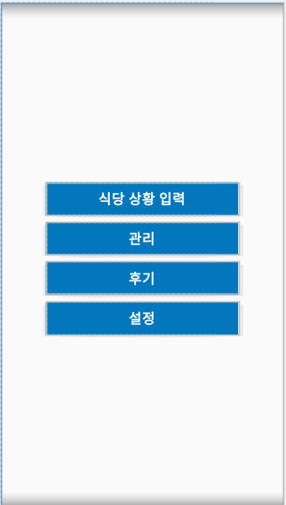
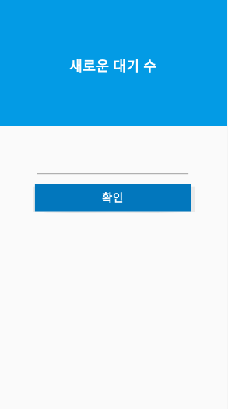
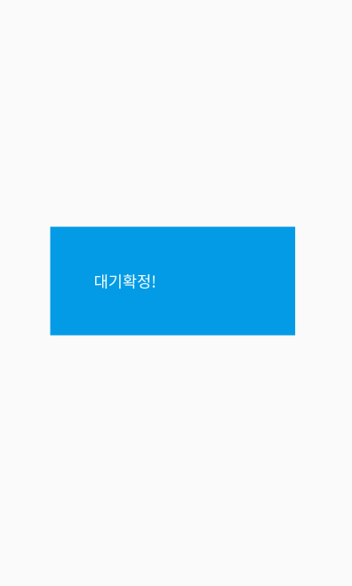
4. 구현
설정 화면(점주)
대기 수 입력(점주)
대기 확정 (점주)

Slide 78
5. 시험
대기 및 예약을 핸드폰 어플로 함으로써 편리함을 제공한다.
불필요한 시간 낭비, 주변 소음 공해 등의 문제를 해결한다.
더 나아가 음식점 뿐만 아니라, 대기 순번표가 필요한 여러 곳에 사용 가능하다.

Slide 79
7. 기대 효과 및 활용 방안
기대효과
실시간으로 음식점 자리 현황을 확인 할 수 있어 방문했다가 돌아가는 수고로움을 덜 수 있다.
예상 대기시간을 통해 고객들은 시간을 절약 할 수 있다.
청각장애, 언어장애 등 여러 불편함을 겪는 사람들도 손쉽게 예약할 수 있다.
신속한 주문 및 결제 시스템을 통해 업주에게도 인건비 등 비용 절감이 가능해진다.

Slide 80
7. 기대 효과 및 활용 방안
활용 방안
효율적인 대기 순번 관리 시스템 구축 가능하다.
음식점 뿐만 아니라 여러 대기 관리 시스템이 필요한 병원, 학교 행정 접수처, 은행 접수처, 백화점, 스터디 카페 등 여러 분야에 사용 가능하다.
대기뿐만 아니라 예약 순번 & 관리에도 활용할 수 있다.
일반 가게 뿐만 아니라 야시장, 행사에서도 사용할 수 있다.

Slide 81
8. 결론
대기 및 예약을 핸드폰 어플로 함으로써 편리함을 제공한다.
불필요한 시간 낭비, 주변 소음 공해 등의 문제를 해결한다.
더 나아가 음식점 뿐만 아니라, 대기 순번표가 필요한 여러 곳에 사용 가능하다.

Slide 82
9. 참고문헌
YOUTBE <안드로이드 스튜디오 수강신청 도우미 프로젝트 시리즈> - 동빈나
YOUTUBE <안드로이드 스튜디오 회원가입 & 로그인 프로젝트 시리즈> -동빈나
YOUTUBE <Android – 커피주문앱 간단버전> - 안드로이드 생존코딩

Slide 83
프로젝트 수업의 의견조사
이번 캡스톤 디자인 프로젝트를 통해 하나의 프로젝트가 실현되기 위해서 필요한 과정인 계획부터 마지막 개발까지의 과정을 거치며 많은 것을 배웠습니다. 특히 안드로이드 스튜디오를 이 수업을 통해 처음 접해보게 되었는데 많은 알 수 없는 오류들로 인해 겪은 어려움도 있었지만, 인터넷에 검색하는 등의 나름대로 극복할 때마다 못 풀던 수학 문제를 풀 때와 같은 쾌감을 느끼며 성장한 것 같습니다. 비록 처음 구상한 기능을 다 구현하지는 못했지만, 이에 그치지 않고 더 공부하여 구현하지 못한 기능까지 구현 할 수 있도록 노력할 것입니다. 그리고 하나의 어플, 프로그램을 구현하기 위해서는 많은 시간과 노력이 필요하다는 것도 알게되었습니다.

Slide 84
지금까지 발표를 들어주셔서 감사합니다.
PRESENTATION

